Slide 1
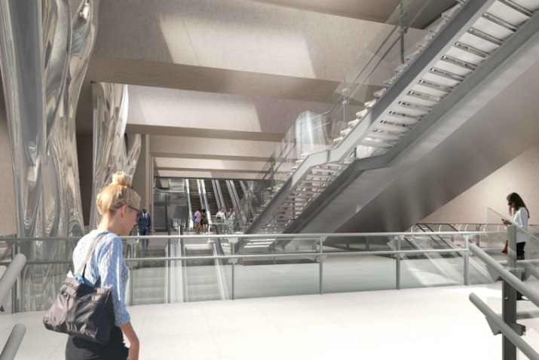
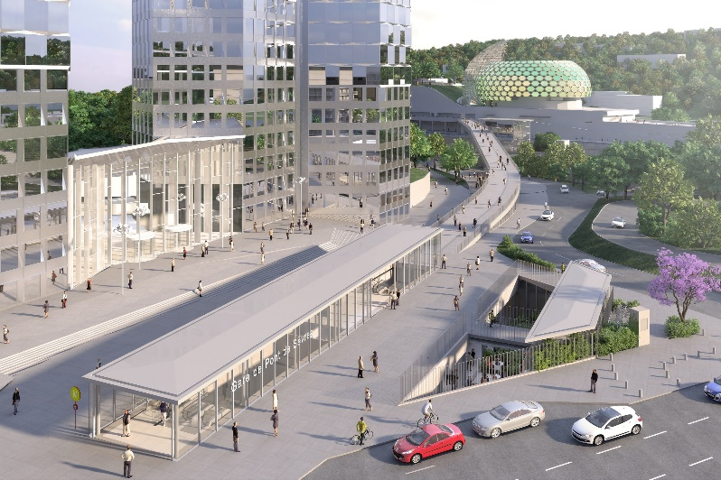
Gare Pont de Sèvres
Profondeur (niveau quai) | 22 m
Hauteur de l’émergence | 9 m
Largeur max boite gare (y compris PM)* | 23 m
Longueur max boite gare (y compris PM)* | 109 m
Nombre niveaux | 4 (1 mezz)
Nombres d’escaliers mécaniques* | 22
Nombre d’ascenseurs* | 10
Répartition des surfaces de plus de 13 000 m² dont : Espaces voyageurs Espaces réservés | 67% 33%
* Information donnée à titre indicatif, sous réserve de modification (études en cours)

Slide 2
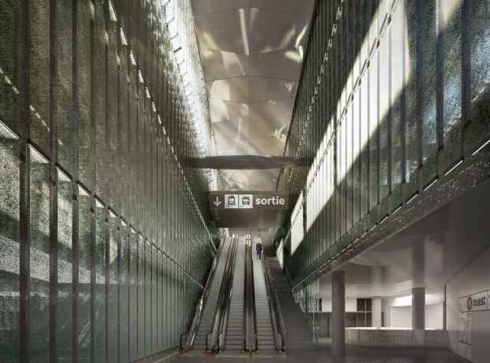
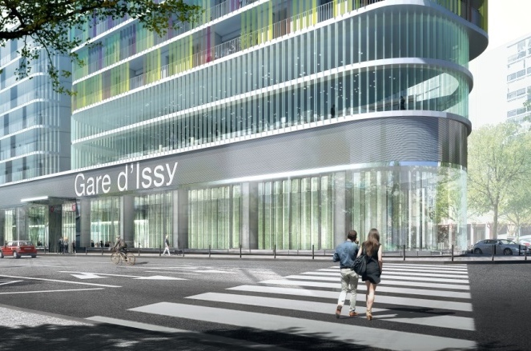
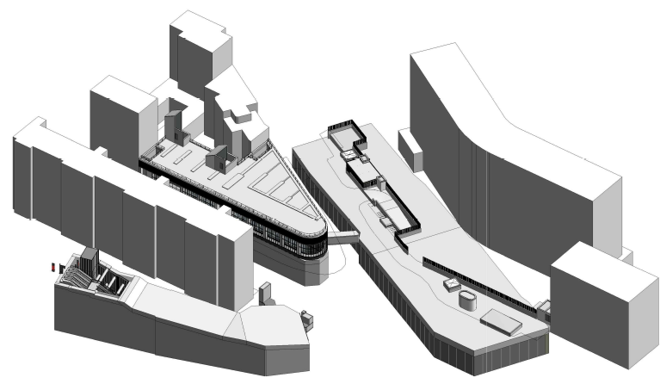
Gare Issy RER
Profondeur (niveau quai) | 21 m
Hauteur de l’émergence | 4,5 m
Largeur max boite gare (y compris PM)* | 28 m
Longueur max boite gare (y compris PM)* | 109 m
Nombre niveaux | 3
Nombres d’escaliers mécaniques* | 17
Nombre d’ascenseurs* | 10
Répartition des surfaces de plus de 11 900 m² dont : Espaces voyageurs Espaces réservés | 47% 53%
* Information donnée à titre indicatif, sous réserve de modification (études en cours)

Slide 3
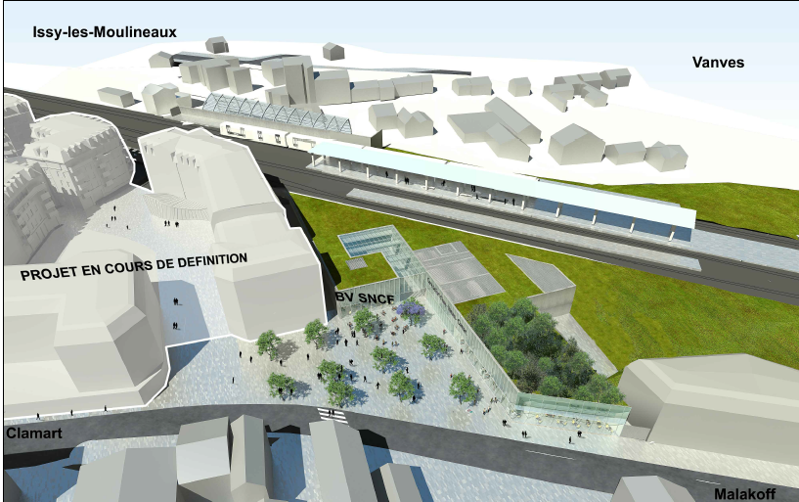
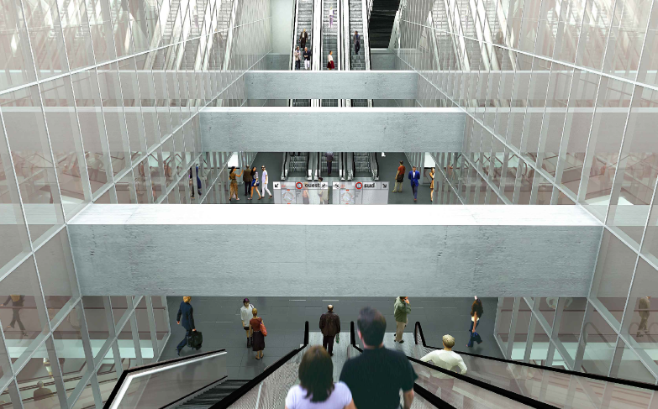
Gare Fort d’Issy – Vanves – Clamart
Profondeur (niveau quai) | 26 m
Hauteur de l’émergence | 8,20 m
Largeur max boite gare (y compris PM)* | 30 m
Longueur max boite gare (y compris PM)* | 109 m
Nombre niveaux | 3
Nombres d’escaliers mécaniques* | 13
Nombre d’ascenseurs* | 6
Répartition des surfaces de plus de 9000 m² dont : Espaces voyageurs Espaces réservés | 53% 47%
* Information donnée à titre indicatif, sous réserve de modification (études en cours)

Slide 4
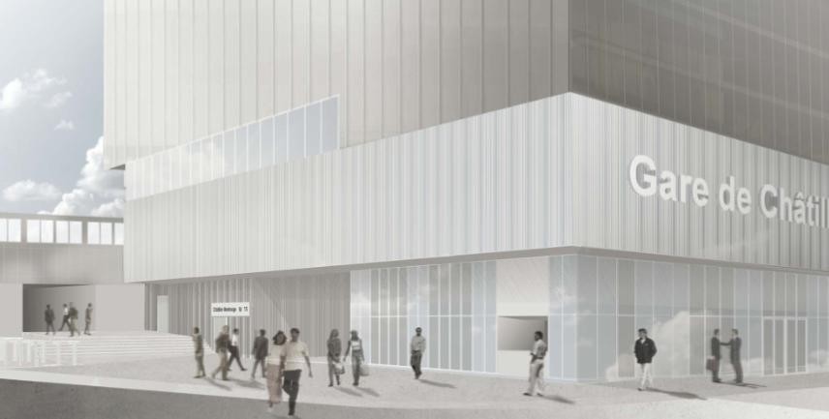
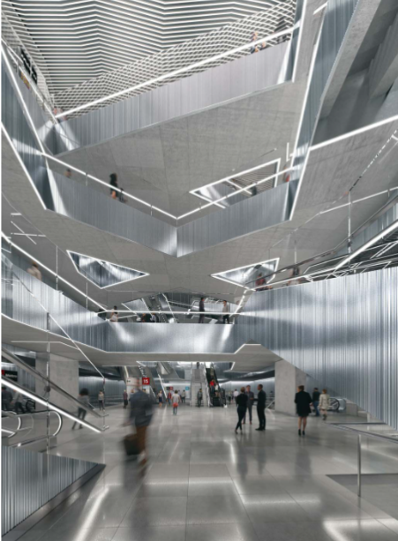
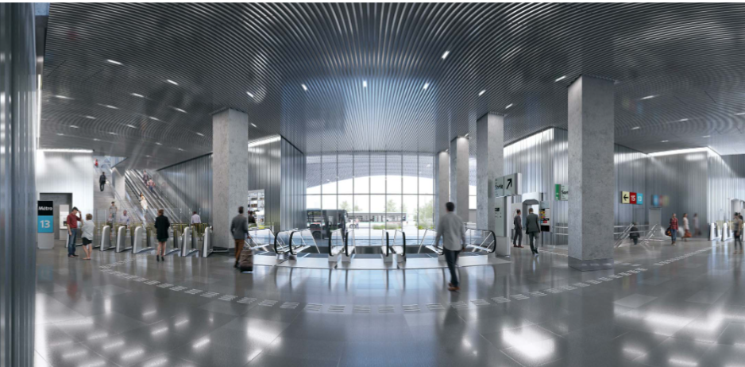
Gare Châtillon – Montrouge
Profondeur (niveau quai) | 32 m
Hauteur de l’émergence | 19,1 m
Largeur max boite gare (y compris PM)* | 27 m
Longueur max boite gare (y compris PM)* | 109 m
Nombre niveaux | 5
Nombres d’escaliers mécaniques* | 27
Nombre d’ascenseurs* | 9
Répartition des surfaces de près de 13 720 m² dont : Espaces voyageurs Espaces réservés | 47% 53%
* Information donnée à titre indicatif, sous réserve de modification (études en cours)

Slide 5
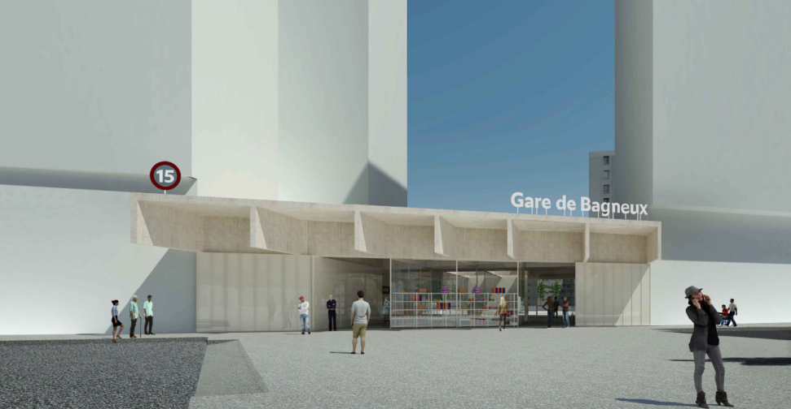
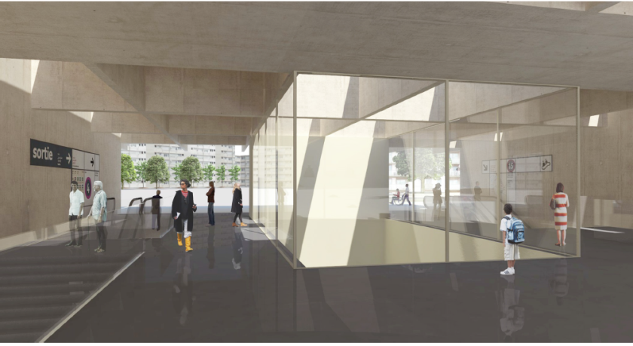
Gare Bagneux
Profondeur (niveau quai) | 33 m
Hauteur de l’émergence | 6 m
Largeur max boite gare (y compris PM)* | 25 m
Longueur max boite gare (y compris PM)* | 109 m
Nombre niveaux | 4
Nombres escaliers mécaniques* | 20
Nombre d’ascenseurs* | 6
Répartition des surfaces de près de 16 000 m² dont : Espaces voyageurs Espaces réservés | 51% 49%
* Information donnée à titre indicatif, sous réserve de modification (études en cours)

Slide 6
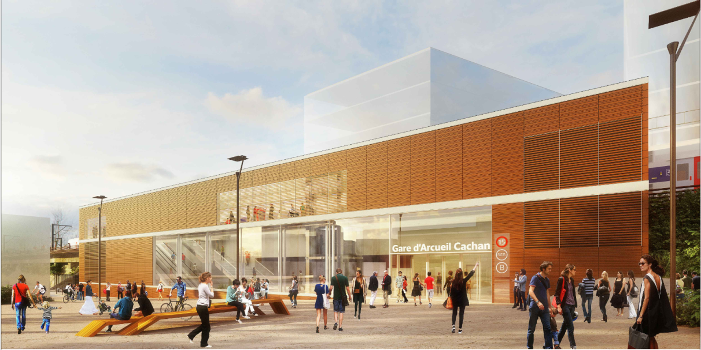
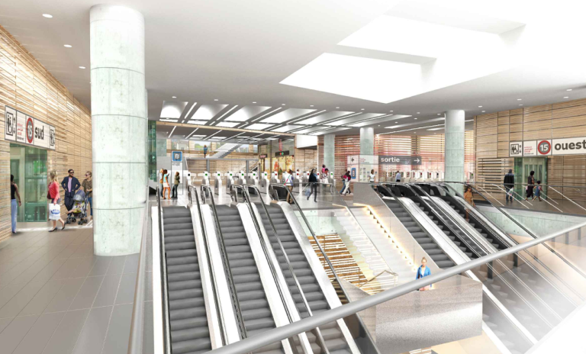
Gare Arcueil-Cachan
Profondeur (niveau quai) | 26 m
Hauteur de l’émergence | 9 m
Largeur max boite gare (y compris PM)* | 31 m
Longueur max boite gare (y compris PM)* | 109 m
Nombre niveaux | 4
Nombres d’escaliers mécaniques* | 28
Nombre d’ascenseurs* | 6
Répartition des surfaces de 8400 m² dont : Espaces voyageurs Espaces réservés | 47% 53%
* Information donnée à titre indicatif, sous réserve de modification (études en cours)

Slide 7
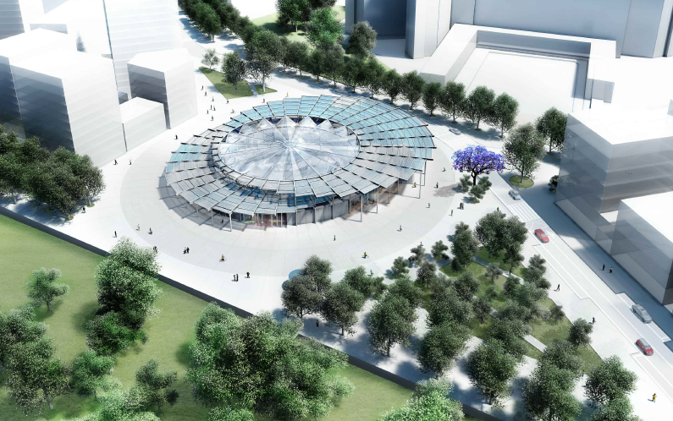
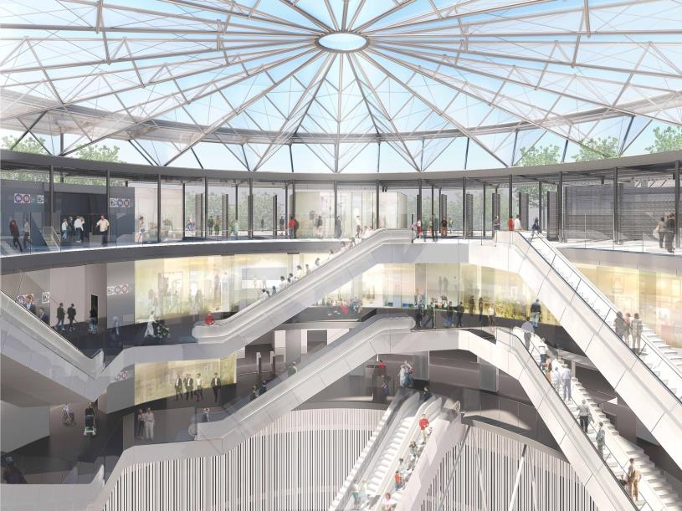
Gare Villejuif IGR
Profondeur (niveau quai) | 49 m
Hauteur de l’émergence | 9 m
Largeur max boite gare (y compris PM) | 28 m
Longueur max boite gare (y compris PM) | 120 m
Nombre niveaux | 9
Nombres d’escaliers mécaniques | 32
Nombre d’ascenseurs | 16
Répartition des surfaces de près de 18 844 m² dont : Espaces voyageurs Espaces réservés | 51% 49%
* Information donnée à titre indicatif, sous réserve de modification (études en cours)

Slide 8
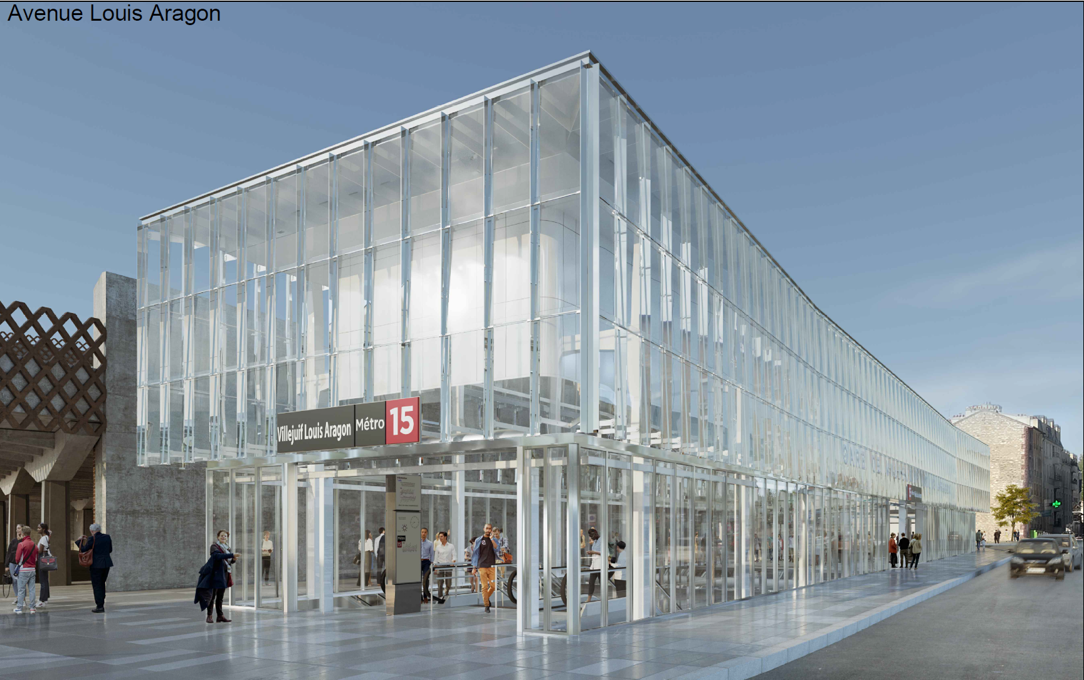
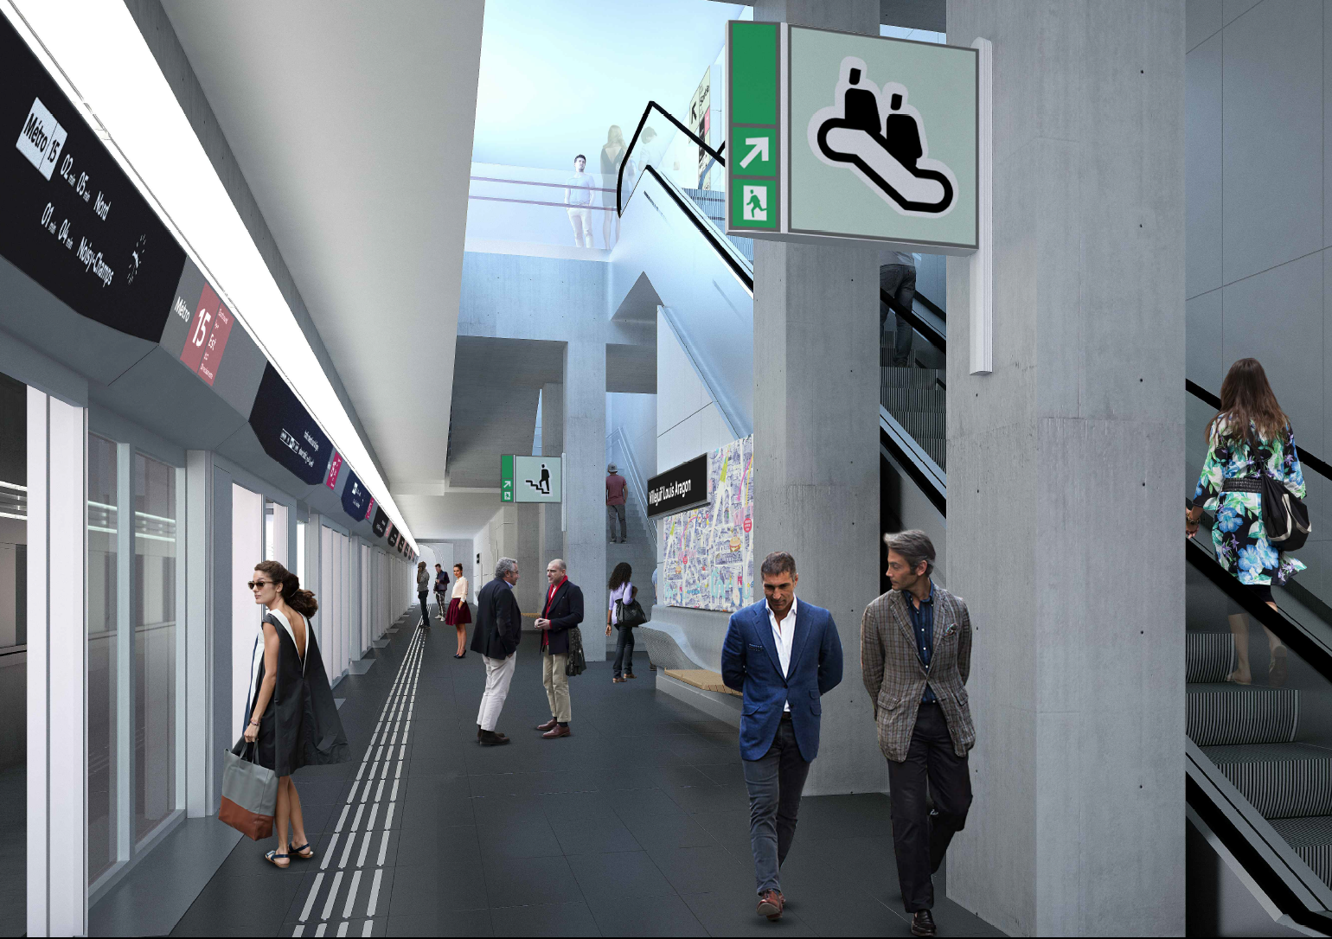
Gare Villejuif Louis Aragon
Profondeur (niveau quai) | 29 m
Hauteur de l’émergence | 9 m
Largeur max boite gare (y compris PM) | 22 m
Longueur max boite gare (y compris PM) | 109 m
Nombre niveaux | 4
Nombres d’escaliers mécaniques | 16
Nombre d’ascenseurs | 6
Répartition des surfaces de près de 6 200 m² dont : Espaces voyageurs Espaces réservés | 56 % 44 %
* Information donnée à titre indicatif, sous réserve de modification (études en cours)

Slide 9
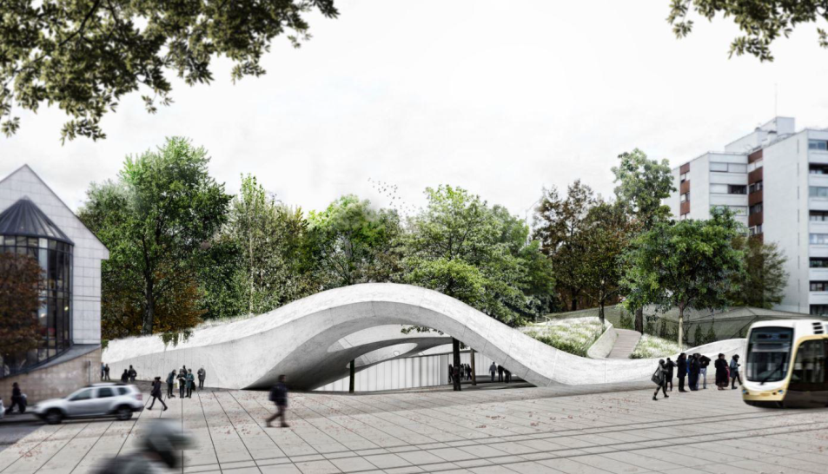
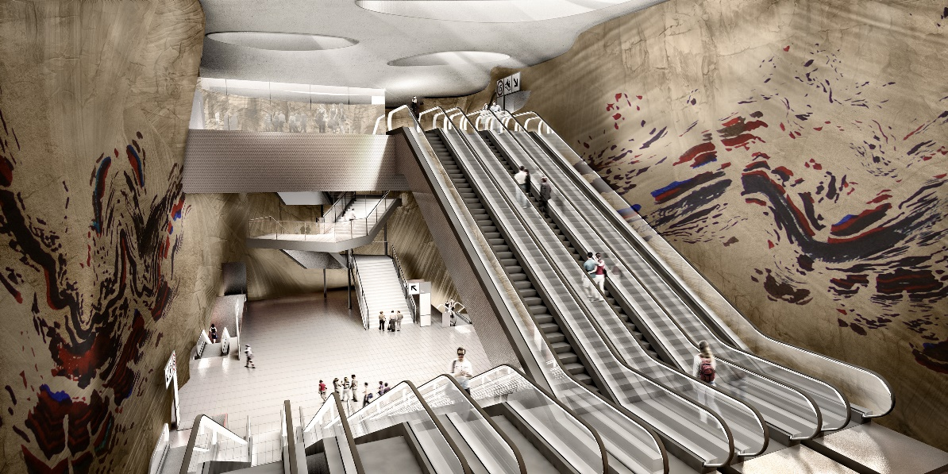
Gare Vitry Centre
Profondeur (niveau quai) | 26 m
Hauteur de l’émergence | 8 m
Largeur max boite gare (y compris PM) | 32 m
Longueur max boite gare (y compris PM) | 111 m
Nombre niveaux | 5
Nombres d’escaliers mécaniques | 10
Nombre d’ascenseurs | 4
Répartition des surfaces de près de 7 500 m² dont : Espaces voyageurs Espaces réservés | 53% 47%
* Information donnée à titre indicatif, sous réserve de modification (études en cours)

Slide 10
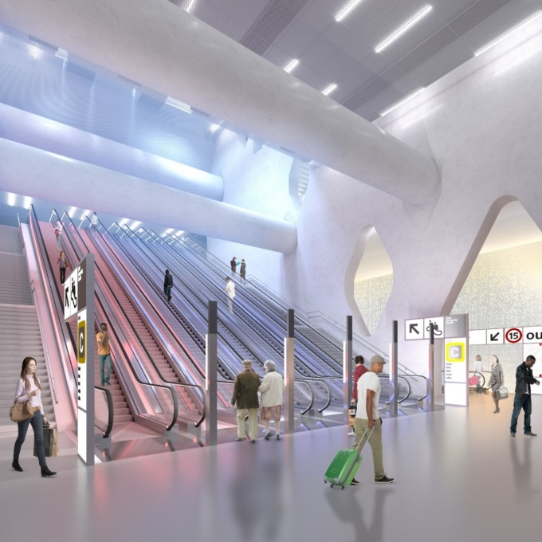
Gare Les Ardoines
Profondeur (niveau quai) | 29 m
Hauteur de l’émergence | 12 m
Largeur max boite gare (y compris PM) | 32 m
Longueur max boite gare (y compris PM) | 113 m
Nombre niveaux | 6
Nombres d’escaliers mécaniques | 14
Nombre d’ascenseurs | 6
Répartition des surfaces de près de 11 120 m² dont : Espaces voyageurs (hors espaces voyageurs SNCF) Espaces réservés (hors locaux SNCF et commerces) | 33 % 67 %

Slide 11
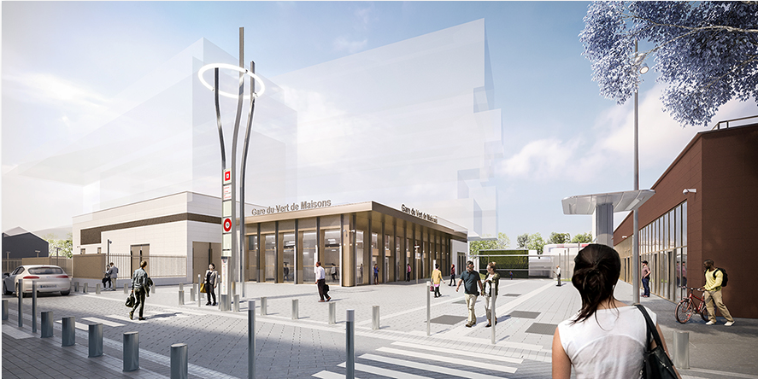
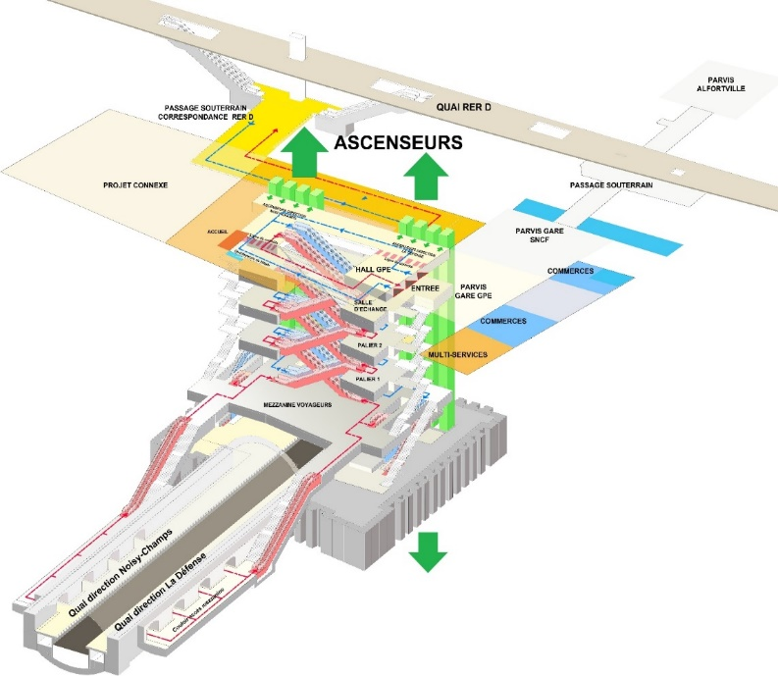
Gare Le Vert-de-Maisons
Profondeur (niveau quai) | 37 m
Hauteur de l’émergence | 13 m
Largeur max boite gare (y compris PM)* | 33 m
Longueur max boite gare (y compris PM)* | 111 m
Nombre de niveaux | 6
Nombres d’escaliers mécaniques* | 24 EM
Nombre d’ascenseurs* | 8 ASC
Répartition des surfaces de près de 9 000 m² dont : Espaces voyageurs Espaces réservés | 53 % 47 %

Slide 12
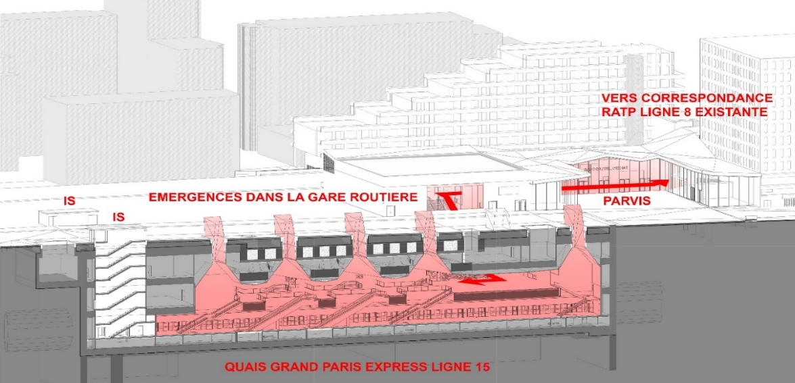
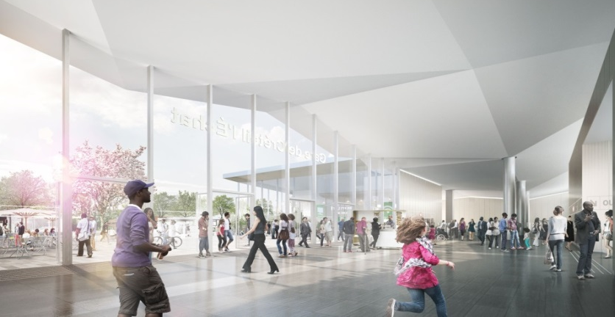
Gare Créteil l’Echât
Profondeur (niveau quai) | 21 m
Hauteur de l’émergence | 13 m
Largeur max boite gare (y compris PM)* | 33 m
Longueur max boite gare (y compris PM)* | 115 m
Nombre de niveaux | 3
Nombres d’escaliers mécaniques* | 8 EM
Nombre d’ascenseurs* | 7 ASC
Répartition des surfaces de près de 12 000 m² dont : Espaces voyageurs Espaces réservés | 52 % 48 %

Slide 13
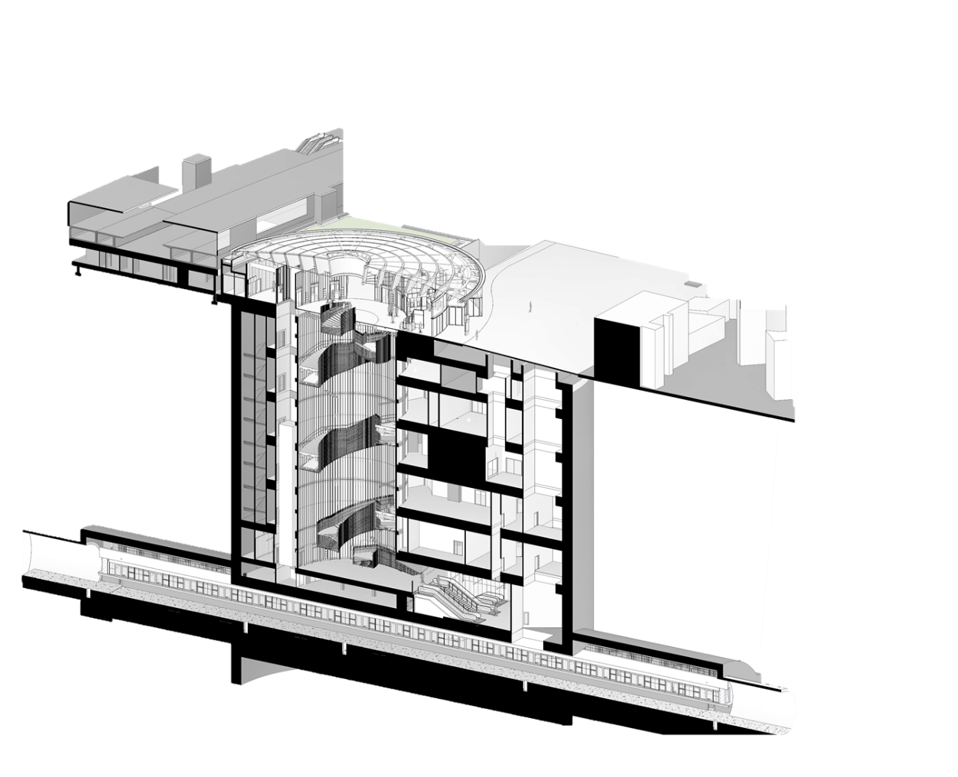
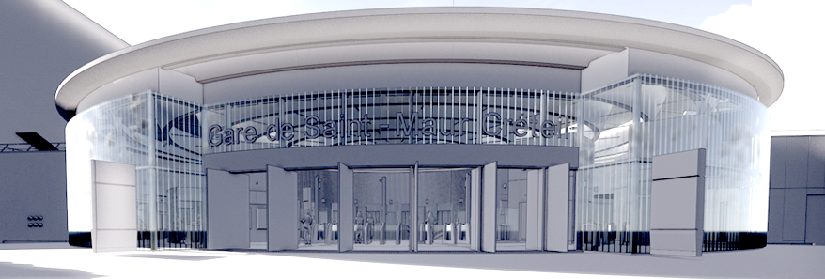
Gare Saint-Maur – Créteil
Profondeur (niveau quai) | 52 m
Hauteur de l’émergence | entre 6,50 m et 9,50 m
Largeur max boite gare (y compris «épaisseur PM)* | 40,4 m
Longueur max boite gare + galeries quais (y compris épaisseur PM)* | 111,76 m
Nombre de niveaux | 3 niveaux voyageurs + 5 niveaux techniques / escaliers
Nombres d’escaliers mécaniques* | 8 EM (mezzanine – quai)
Nombre d’ascenseurs | 11 ASC (puits central) + 4 ASC (mezzanine – quai)
Répartition des surfaces de plus de 5500 m² : Espaces voyageurs Espaces réservés | 53% 47%

Slide 14
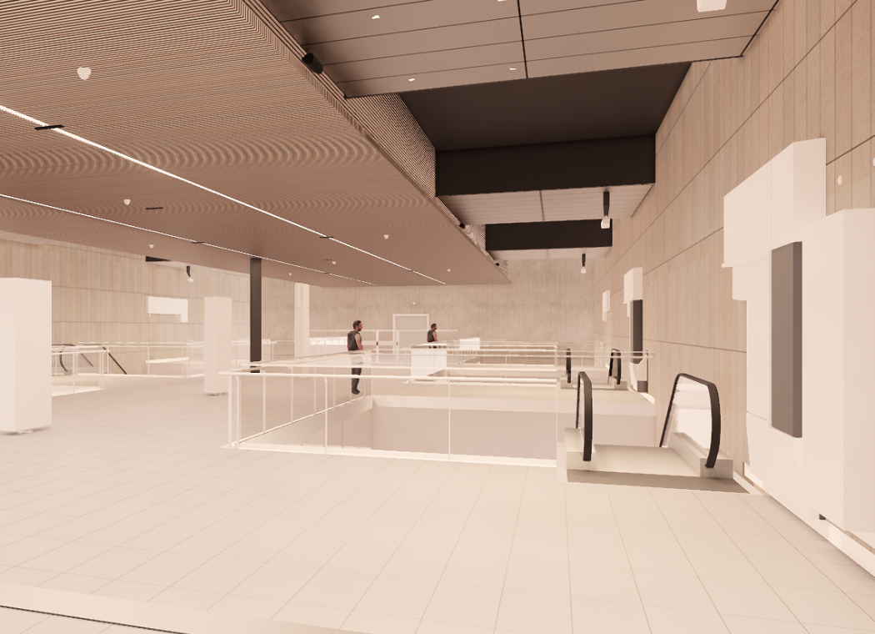
Gare Champigny Centre
Profondeur (niveau quai) | 20 m
Hauteur de l’émergence | 9 m
Largeur max boite gare (y compris PM)* | 22 m
Longueur max boite gare (y compris PM)* | 110 m
Nombre de niveaux | 4 (dont mezzanine) & R+1 technique
Nombres d’escaliers mécaniques* | 13 EM
Nombre d’ascenseurs* | 5 ASC
Répartition des surfaces de près de 7500 m² dont : Espaces voyageurs Espaces réservés | 55% 45%

Slide 15
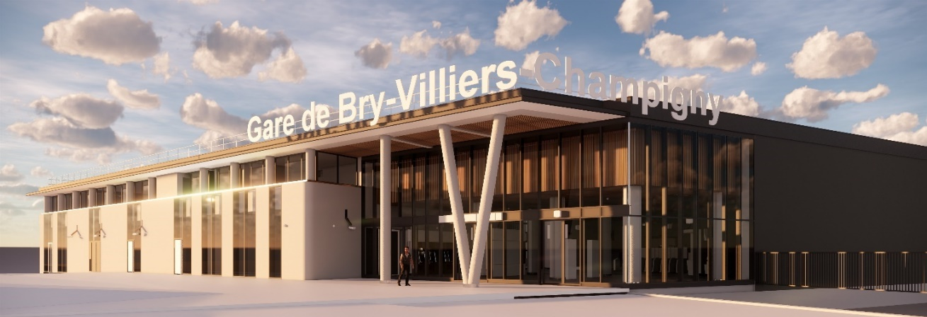
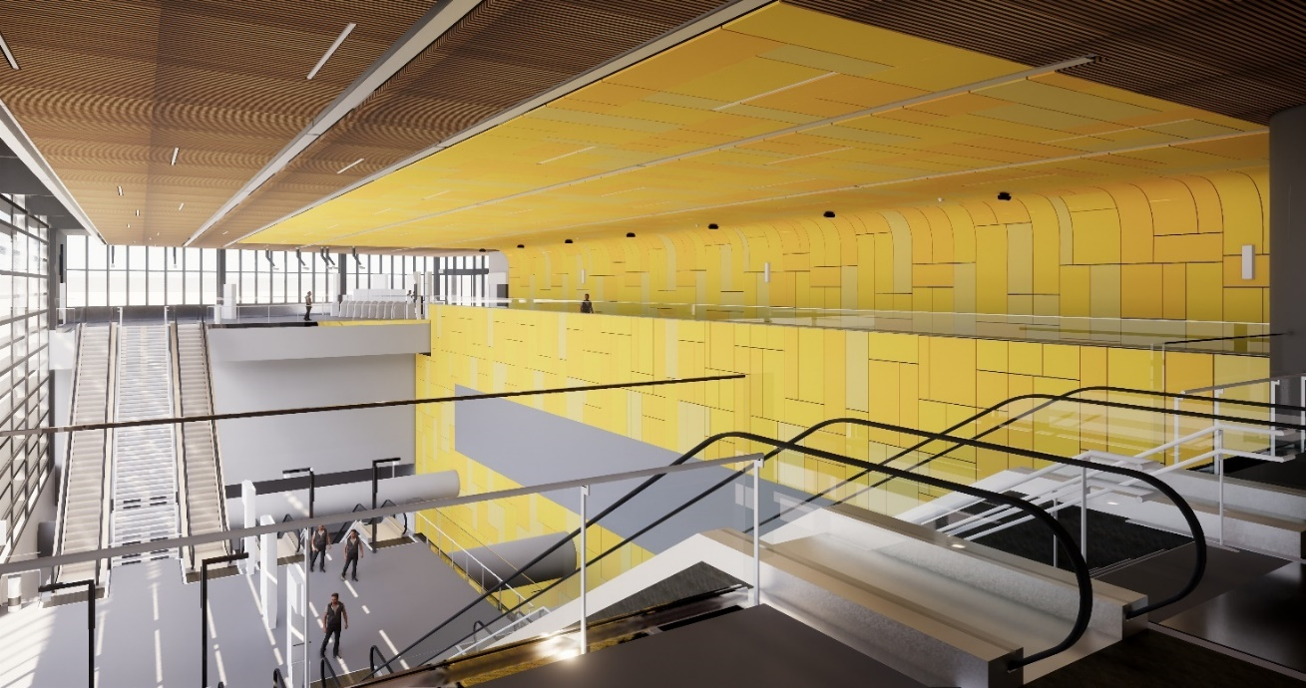
Gare Bry – Villiers – Champigny
Profondeur (niveau quai) | 23 m
Hauteur de l’émergence (par rapport à l’entrée GPE) | 8 m
Largeur max boite gare (y compris PM)* | 31 m
Longueur max boite gare (y compris PM)* | 115 m
Nombre de niveaux | 4
Nombres d’escaliers mécaniques* | 14 EM
Nombre d’ascenseurs* | 4 ASC
Répartition des surfaces de plus de 9100 m² dont : Espaces voyageurs Espaces réservés | 55% 45%

Slide 16
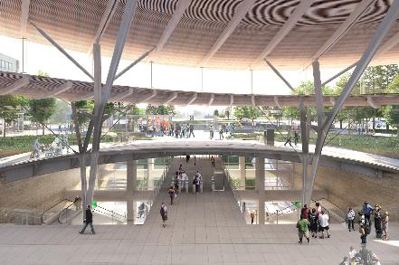
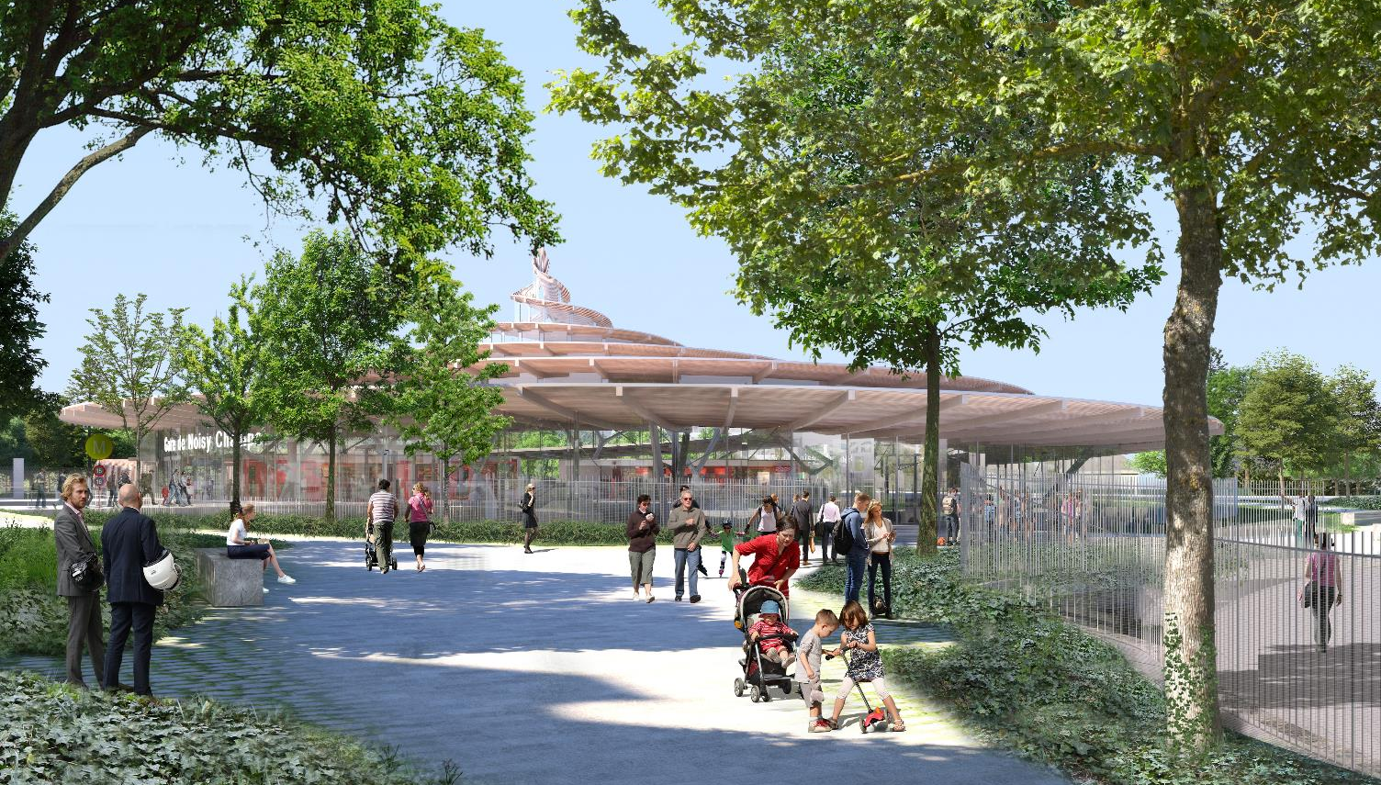
Gare Noisy – Champs
Profondeur | 13 m (L15S) 21 m (L16)
Hauteur de l’émergence | 23 m
Largeur max boite gare (y compris PM)* | 22 m
Longueur max boite gare (y compris PM)* | 166 m
Nombre de niveaux | 4
Nombres d’escaliers mécaniques* | 27 EM
Nombre d’ascenseurs* | 14 ASC
Répartition des surfaces de près de 13 500 m² dont : Espaces voyageurs Espaces réservés | 36 % 64 %

